Slide 1


МОБІЛЬНИЙ РЯТУВАЛЬНИЙ ЦЕНТР ШВИДКОГО РЕАГУВАННЯ
ДЕРЖАВНОЇ СЛУЖБИ УКРАЇНИ З НАДЗВИЧАЙНИХ СИТУАЦІЙ
НАВЧАЛЬНА ГРУППА № 8

Slide 2
ПРОФІЛЬНА ПІДГОТОВКА
Тема: Особливості експлуатації транспортного засобу у різні пори року.

Slide 3
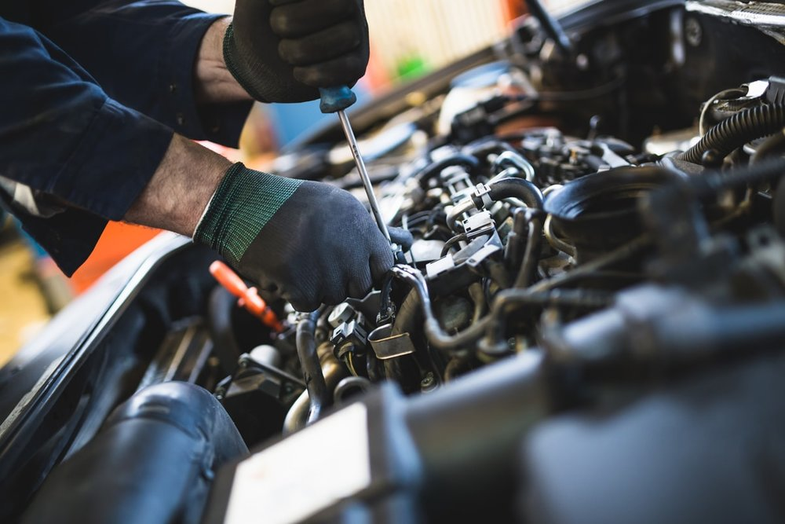
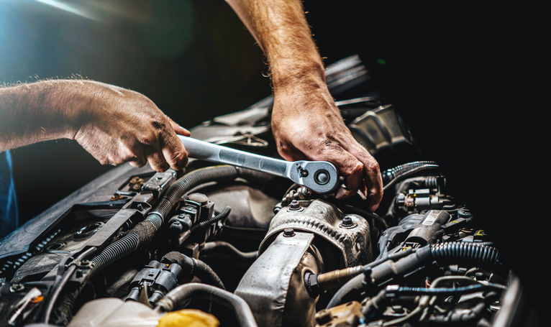
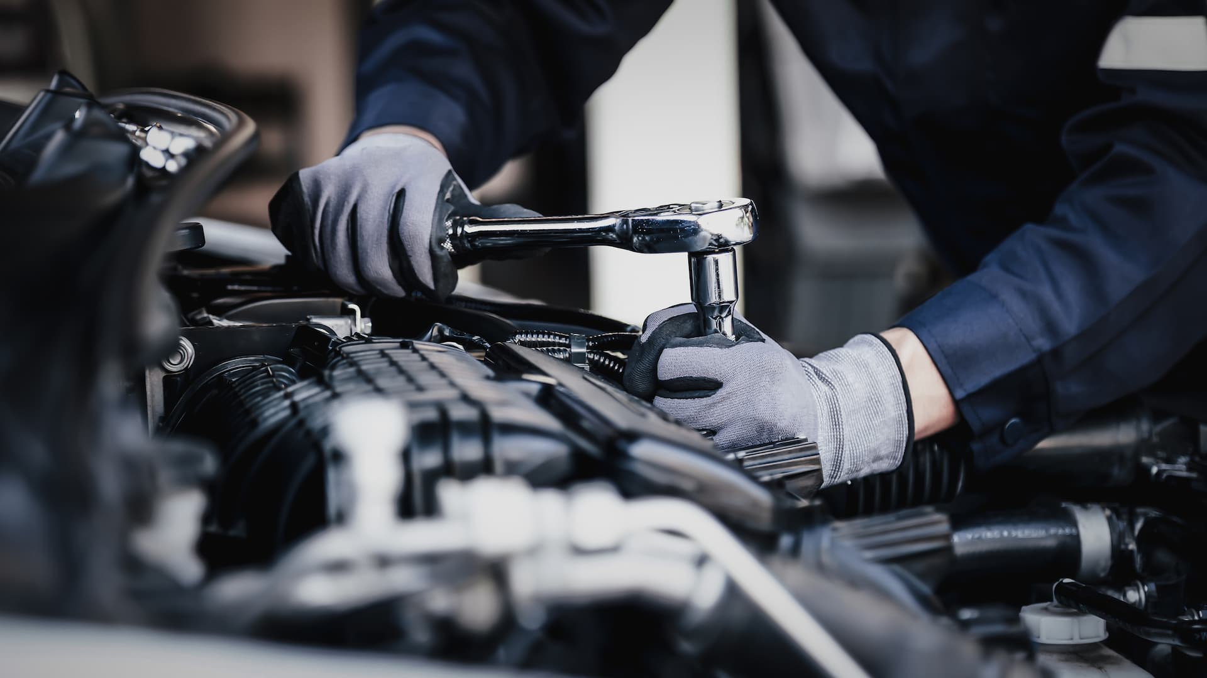
Особливості експлуатації транспортного засобу у різні пори року Підготовка ТЗ до експлуатації у літню чи зимову пори року здійснюється за наказом керівників органів (підрозділів), що експлуатують ТЗ.
Перед настанням літнього чи зимового періодів експлуатації ТЗ із водіями та особовим складом організовуються заняття, на яких вивчаються: особливості ТО і утримання ТЗ у підрозділі; способи і засоби підвищення їх прохідності; особливості керування ТЗ в складних дорожніх та погодних умовах.
Під час підготовки до експлуатації взимку також вивчаються: порядок пуску холодного двигуна за низької температури навколишнього середовища; засоби і методи, що полегшують пуск холодного двигуна ТЗ; засоби обігріву і підтримки нормальної температури двигуна ТЗ під час руху і на стоянках; правила безпеки праці під час прогрівання двигуна і поведінки з токсичними охолоджувальними рідинами, що не замерзають за низьких температур; особливості роботи із спецагрегатами при ліквідації наслідків надзвичайних ситуацій чи гасінні пожеж за низьких температур.
Під час підготовки ТЗ до експлуатації в літню і зимову пори року для всіх ТЗ проводиться сезонне ТО із врахуванням вимог заводів-виробників, викладених у інструкції з експлуатації ТЗ, його шасі, і приблизного переліку основних операцій СТО.

Slide 4
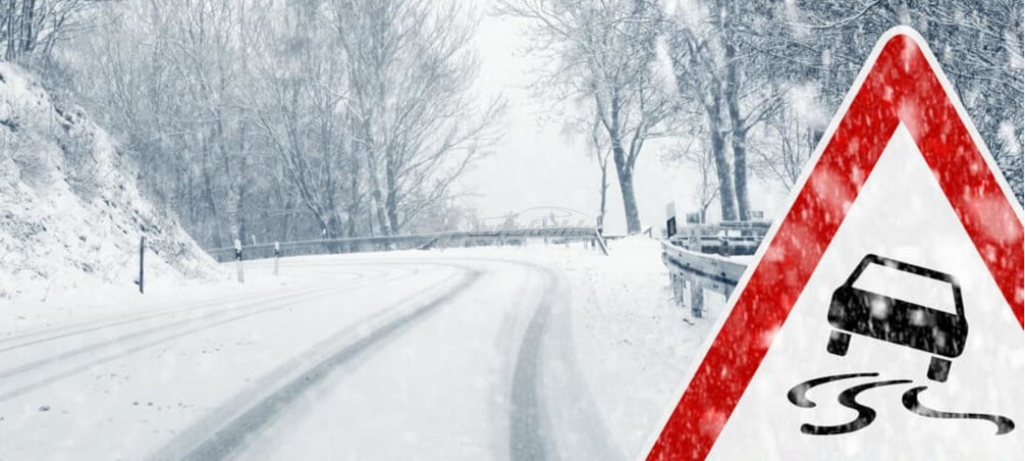
Водіння автомобіля взимку: 7 типових помилок, які допускають водії.
Водіння взимку дуже сильно відрізняється від водіння в інші пори року, оскільки існує безліч нюансів, на які кожен водій зобов’язаний звертати свою увагу. Наприклад у Фінляндії водіям доводиться двічі здавати на права, у зимову та у літню пори року, і в цьому є сенс. У нас в Україні таких правил немає, і все що потребується від наших водіїв – це уважність та обережність. Це їхній обов’язок як перед самим собою, так і перед іншими людьми.
Експерти оголосили 7 найтиповіших помилок, які водії допускають при їзді в морозну зиму.
Це допоможе застерегтись і їздити безпечніше кожному із них.

Slide 5
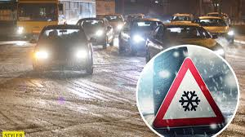
По-перше – маленька дистанція: є самою найпоширенішою помилкою багатьох. всі ми звикаємо до літнього стилю водіння, і забуваємо враховувати те, що у зимній період за рахунок снігу та ожеледиці потрібно дотримуватися більшої дистанції, так як збільшується гальмівний шлях, і різкий гальмо у разі чого, не допоможе, і скоріш усього, машину просто занесе, а що станеться далі – ми можемо лише здогадуватися. тому експерти наполягають на тому, аби водії збільшували дистанцію приблизно на один корпус автомобіля. Наступною помилкою стають динамічні обгони: ця помилка є не менш частою безлічі водіїв. як і в літній період, часто вони йдуть на обгін, і в результаті чого втрачають контроль над машиною коли повертаються в свою смугу на дуже великій швидкості, і, аналогічно, машину заносить, розвертає, і велика радість якщо на цьому все і закінчується, але випадки на жаль бувають різні. тож, якщо ви все таки наважуєтеся на обгін – робіть це максимально плавно і неспішно.
Висока швидкість: ми маємо пам’ятати, що взимку потрібно їздити набагато повільніше, ніж зазвичай. ця помилка стає дуже частою причиною різноманітних дтп, особливо взимку. а все через те, що водієві частіше всього складно, і не вдається швидко відреагувати на будь – які перешкоди, які раптом можуть виникнути на дорозі. також дуже важко помітити ями та вибоїни, які заховалися під снігом. тому, зважаючи на це, в зимовий період швидкість рекомендують знизити від звичної хоча б на 20 км/год.

Slide 6
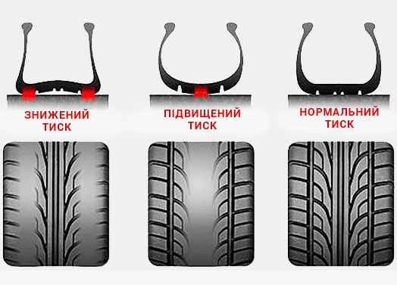
Зменшення тиску в шинах для кращого зчеплення з дорогою: Кожен із нас коли-небудь чув “Не варто взимку збільшувати тиск в шинах” але це – міф. Багато водіїв знижують тиск в шинах задля того, аби отримати краще зчеплення з дорогою на снігу та льоду.
Так, раніше це могло би значно вам допомогти. Ми маємо знати, що раніше в ходу були діагональні шини, а в даний час – ми маємо радіальні покришки, і для них – це зовсім не найкраща ідея. Навпаки, збільшується гальмівний шлях, за рахунок того що при дуже низькому тиску їх зчеплення погіршується. Слід додати, що збільшується знос, а також витрата палива.
У нашому випадку, це має сенс тільки в умовах ну дуже глибокого снігу. Проте, тиск не має падати більше ніж на третину значення, встановленого виробником, а максимальна допустима швидкість – 50 км/год. Варто регулярно перевіряти тиск в шинах. Це особливо актуально при зниженні температури.

Slide 7
Безпечне водіння взимку – правила та рекомендації для початківців і не тільки. Існує ряд правил, дотримання яких підвищить безпеку водія та його пасажирів. До них відноситься:
• Своєчасна заміна резини – властивості літніх та зимових покришок сильно відрізняються по своїм характеристикам, малюнку протектора і, головне призначенням. Водіння машини зимою на літній резині несе в собі більшу небезпеку. Про це потрібно пам'ятати і вчасно замінювати покришки на авто.
• Спокійне водіння – взимку не допускаються різкі старти. Початок руху має бути спокійним, розмірним, з поступовим натисканням педалі газу.
• Рух тільки на передачі – це правило стосується водіїв, які володіють машинами з механічними коробками передач. Літом деякі з них дозволяють собі розігнатися і перевести селектор на нейтральну передачу. Взимку робити це категорично заборонено. В цю пору року машина може повести себе непередбачувано, тому водій має бути завжди готовий відреагувати і плавно зупинити авто.
• Спосіб заїзду на гірку – тут все залежить від типу приводу автомобіля. При підйомі вверх на передньоприводному авто ведуча ось машини розвантажується і автомобіль починає буксувати. На таких авто заїжджати на гірку краще всього задом.
• Дистанція між автомобілями – зимою гальмівний шлях машини збільшується. Відповідно, і дистанція між машинами повинна бути такою, щоб водій, який позаду зміг вчасно загальмувати.
• Швидкість руху – в зимову пору року швидкість руху автомобіля повинна бути знижена приблизно в 1,5 рази. Це необхідно для того, щоб водій зміг своєчасно зупинитися перед пішоходом або попереду їдучої машини.
• Оптимальне гальмування – двигуном. Цей спосіб самий надійний, так як в результаті використання гальмівної системи машина може повести себе непередбачувано. Особливо, якщо автомобіль рухається на високій швидкості.

Slide 8
Кожен водій має пам'ятати, що від його обережності на дорозі залежить безпека його пасажирів, водіїв і пішоходів, які поряд. Нехтуючи будь-яким з цих правил, автомобіліст ризикує нанести непоправну шкоду собі та іншим учасникам дорожнього руху.
До всіх перерахованих рекомендацій потрібно додати необхідність повільного гальмування. Навіть тоді, коли водій бачить, що пішохід встигає перейти дорогу, потрібно трохи пригальмовувати. На слизькому покритті пішохід може впасти – про ці та інші непередбачувані обставини варто пам'ятати. Тільки так водій зможе гарантувати безпеку іншим учасникам дорожнього руху.

